Slide 1
ΟΓΚΟΜΕΤΡΙΚΗ ΑΝΑΛΥΣΗ
Τμήμα Φαρμακευτικής, Τομέας Φαρμακευτικής Χημείας,
Εργαστήριο Φαρμακευτικής Ανάλυσης, ΕΚΠΑ
Σημειώσεις: Ειρήνη Παντερή (2020), Ευάγγελος Γκίκας (2010-19)
Βιβλίο: Φαρμακευτική Ανάλυση, Γ. Φώσκολος, Α. Ψαρρέα-Σάνδρη

Slide 2
Ογκομετρική ανάλυση - ΜΕΘΟΔΟΙ ΕΞΟΥΔΕΤΕΡΩΣΗΣ
Μέθοδοι εξουδετέρωσης
Αλκαλιμετρικές
μέθοδοι
(προσδιορισμοί βάσεων)
Οξυμετρικές
μέθοδοι
(προσδιορισμοί οξέων)
Η αντίδραση πρέπει να είναι στοιχειομετρική - ποσοτική - ταχεία - να μπορεί να προσδιοριστεί με σχετική ακρίβεια το τελικό σημείο
Κατά άλλους συγγραφείς ισχύει ο αντίθετος όρος
Μέθοδοι εξουδετερώσεως
Υδατικές ογκομετρήσεις
(παρουσία Η₂Ο)
Μη υδατικές ογκομετρήσεις
(απουσία Η₂Ο)

Slide 3
Ογκομετρική ανάλυση - ΤΑΞΙΝΟΜΗΣΗ ΥΔΑΤΙΚΩΝ ΟΓΚΟΜΕΤΡΗΣΕΩΝ
Υδατικές ογκομετρήσεις (οξυ-αλκαλιμετρικοί προσδιορισμοί)
Οξέα
Βάσεις
Ενώσεις που μπορούν να μετατραπούν σε (ή να απελευθερώσουν) οξέα ή βάσεις

Slide 4
ΥΔΑΤΙΚΕΣ ΟΓΚΟΜΕΤΡΗΣΕΙΣ - Άμεσοι οξυαλκαλιμετρικοί υπολογισμοί
Απευθείας ογκομέτρηση (χωρίς χημική μεταβολή)
Προσθήκη ογκομετρικού διαλύματος βάσης
π.χ. Οξύ
Προσθήκη γνωστής περίσσειας ογκομετρικού διαλύματος βάσης που επανογκομετρείται με οξύ

Slide 5
ΥΔΑΤΙΚΕΣ ΟΓΚΟΜΕΤΡΗΣΕΙΣ 1. Άμεσοι οξυαλκαλιμετρικοί υπολογισμοί
Ενδεκυλενικό οξύ → διάλυση σε EtOH → ογκομέτρηση με 0,5Ν ΝαΟΗ (φαινολοφθαλεΐνη)
ενδεκ-10-ενοϊκό οξύ
Προβενεσίδη (Probenecid) – ουρική αρθρίτιδα – υπερουριχαιμία
ογκομέτρηση με 0,5Ν ΝαΟΗ (φαινολοφθαλεΐνη)
4-(N,N-διϋδροπροπυλσουλφαμοϋλ)βενζοϊκό οξύ

Slide 6
ΥΔΑΤΙΚΕΣ ΟΓΚΟΜΕΤΡΗΣΕΙΣ 1. Άμεσοι οξυαλκαλιμετρικοί υπολογισμοί
Αμυγδαλικό οξύ ή μανδελικό οξύ στην αμυγδαλική μεθεναμίνη
αντιβακτηριακό παθήσεις ουροφόρων οδών
2-υδροξυ-2-φαινυλοξικό οξύ
1,3,5,7-τετρααζααδαμαντάνιο
Άμεση ογκομέτρηση υδατικού διαλύματος με 0,5N NaOH παρουσία φαινολοφθαλεΐνης

Slide 7
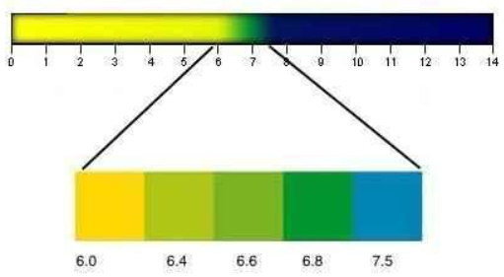
ΥΔΑΤΙΚΕΣ ΟΓΚΟΜΕΤΡΗΣΕΙΣ 1. Άμεσοι οξυαλκαλιμετρικοί υπολογισμοί
Φαινοβαρβιτάλη:
5-αιθυλ-5-φαινυλπυριμιδινο-2,4,6(1H,3H,5H)-τριόνη
ουρεϊδικό όξινο Η
Ογκομέτρηση αλκοολικού διαλύματος με 0,1Ν NaOH με κυανό της βρωμοθυμόλης

Slide 8
ΥΔΑΤΙΚΕΣ ΟΓΚΟΜΕΤΡΗΣΕΙΣ 1. Άμεσοι οξυ-αλκαλιμετρικοί υπολογισμοί
Υπογλυκαιμικά σουλφοναμίδια
ουρεϊδικό όξινο Η
βρίσκεται μεταξύ σουλφονυλομάδας και καρβονυλίου
Ογκομέτρηση αλκοολικού διαλύματος με 0.1Ν NaOH με φαινολοφθαλεΐνη

Slide 9
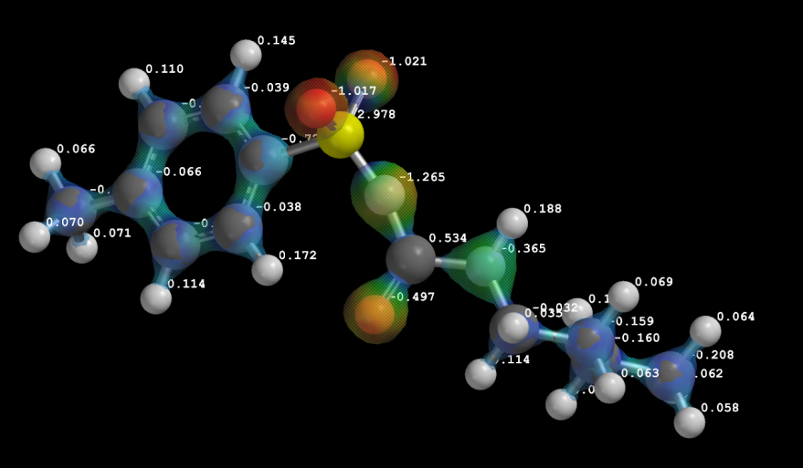
ΥΔΑΤΙΚΕΣ ΟΓΚΟΜΕΤΡΗΣΕΙΣ 1. Άμεσοι οξυαλκαλιμετρικοί υπολογισμοί
Τολβουταμίδη: διαβήτης τύπου ΙΙ
N-(βουτυλκαρβαμοϋλ)-4-μεθυλβενζενοσουλφοναμίδιο
Ογκομέτρηση αλκοολικού διαλύματος με 0.1Ν NaOH με φαινολοφθαλεΐνη

Slide 10
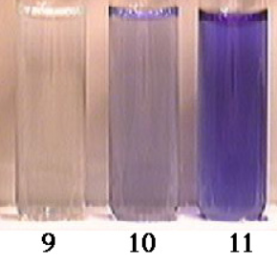
ΥΔΑΤΙΚΕΣ ΟΓΚΟΜΕΤΡΗΣΕΙΣ 1. Άμεσοι οξυ-αλκαλιμετρικοί υπολογισμοί
D-κυκλοσερίνη:
4-αμινοισοξαζολιν-3-όνη
Αμφολυτικές ιδιότητες λόγω υδροξαμικού Η και αμινομάδας
Υπερισχύουν οι όξινες ιδιότητες (το υδροξαμικό μεταξύ ετεροκυκλικού οξυγόνου και καρβονυλίου)
Ογκομέτρηση σε ισοπροπανόλη με 0.5Ν NaOH με θυμολοφθαλεΐνη

Slide 11
ΥΔΑΤΙΚΕΣ ΟΓΚΟΜΕΤΡΗΣΕΙΣ 1. Άμεσοι οξυαλκαλιμετρικοί υπολογισμοί
L-ακορβικό οξύ (Βιταμίνη C)
5-(1,2-διϋδροξυαιθυλ)-3,4-διϋδροξυφουραν-2(5H)-όνη
ενολικά ΟΗ
pKa 4.17
pKa 11.57
σταθεροποιείται λόγω συντονισμού προς συζυγία ενόλης – β-κετο-λακτόνης
Ογκομέτρηση υδατικού διαλύματος με 0.1Ν NaOH (φαινολοφθαλεΐνη)

Slide 12
ΥΔΑΤΙΚΕΣ ΟΓΚΟΜΕΤΡΗΣΕΙΣ 1. Άμεσοι οξυ-αλκαλιμετρικοί υπολογισμοί
Φαινυλοβουταζόνη:
4-βουτυλ-1,2-διφαινυλπυραζολιδινο-3,5-διόνη
Μη στεροειδές αντιφλεγμονώδες χρησιμοποιείται για τη θεραπεία άλγους και πυρετού σε ζώα.
Στις ΗΠΑ δε χορηγείται σε ανθρώπους και στην Αγγλία χορηγείται μόνο για τη θεραπεία της αγκυλωτικής σπονδυλαρθρίτιδας (παρενέργεια: σοβαρή παρενέργεια - απλαστική αναιμία)
μπορεί να ενολοποιηθεί σταθεροποιείται με συντονισμό
4-βουτυλ-1,2-διφαινυλπυραζολιδινο-3,5-διόνη
Ογκομέτρηση υδατικού διαλύματος με 0.5Ν NaOH (κυανό βρωμοθυμόλης)
, Na⁺

Slide 13
ΥΔΑΤΙΚΕΣ ΟΓΚΟΜΕΤΡΗΣΕΙΣ 1. Άμεσοι οξυ-αλκαλιμετρικοί υπολογισμοί
Με άμεση ογκομέτρηση προσδιορίζονται και ανόργανα άλατα (που μπορούν να δώσουν βασικές αντδράσεις)
Οξείδιο του Ψευδαργύρου
Διάλυση σε 1 Ν Η₂SO₄ επανογκομέτρηση με 1Ν NaOH (πορτοκαλόχρουν του μεθυλίου)
Προσδιορισμός Μαγνησίου στο τριπυριτικό μαγνήσιο
Διάλυση σε 1 Ν ΗCl (θέρμανση – διαλυτοποίηση Mg – SiO₂ αδιάλυτο) - επανογκομέτρηση του ΗCl με 1Ν NaOH (πορτοκαλόχρουν του μεθυλίου)
Άλατα βαρβιτουρικών και θειοβαρβιτουρικών
Νατριούχος θειοπεντάλη
5-αιθυλ-5-(πενταν-2-υλ)-2-θειοξοδιϋδροπυριμιδινο-4,6(1H,5H)-διόνη
Ογκομέτρηση με 0.1 Ν ΗCl (ερυθρό του μεθυλίου)

Slide 14
ΥΔΑΤΙΚΕΣ ΟΓΚΟΜΕΤΡΗΣΕΙΣ 2. Προσδιορισμοί αλάτων οργανικών βάσεων
Προσδιορισμοί αλάτων οργανικών βάσεων ΒΗ⁺, Χ⁻
Διάλυση προζυγισμένης ποσότητας βάσης σε H₂O
Απελευθέρωση της βάσης μετά από αλκαλοποίηση με καυστικό άλκαλι
Εκχύλιση με οργανικό διαλύτη π.χ. Et₂O, CHCl₃
Παραλαβή από την οργανική φάση
Εξάτμιση του οργανικού διαλύτη
Εκχύλιση με ισχυρό οξύ
Διάλυση με περίσσεια οξέος
Επανογκομέτρηση με NaOH

Slide 15
ΥΔΑΤΙΚΕΣ ΟΓΚΟΜΕΤΡΗΣΕΙΣ 2. Προσδιορισμοί αλάτων οργανικών βάσεων
Υδροχλωρική Τετρακαΐνη: τοπικό αναισθητικό
2-(διμεθυλαμινο)αιθυλ 4-(βουτυλαμινο)βενζυλεστέρας
Διάλυση προζυγισμένης ποσότητας σε H₂O
ΝaΟΗ
Απελευθέρωση με άλκαλι
Εκχύλιση με CHCl₃
Εκχύλιση με 0.1N HCl (ογκομετρικό διάλυμα)
Επανογκομέτρηση με 0.1N NaOH
(ερυθρό του μεθυλίου, κυανό του μεθυλενίου)

Slide 16
ΥΔΑΤΙΚΕΣ ΟΓΚΟΜΕΤΡΗΣΕΙΣ 2. Προσδιορισμοί αλάτων οργανικών βάσεων
Υδροχλωρική Λιγνοκαΐνη: τοπικό αναισθητικό
Διάλυση προζυγισμένης ποσότητας βάσης σε H₂O
Απελευθέρωση με άλκαλι
ΝaΟΗ
Εκχύλιση με CHCl₃
Εξάτμιση του διαλύτη
Επαναδιάλυση με 0.01 Ν H₂SO₄
Επανογκομέτρηση με 0.01N NaOH
(πράσινο βρωμοκρεζόλης, ερυθρό του μεθυλίου)
2-(διαιθυλαμινο)-N-(2,6-διμεθυλφαινυλο)ακεταμίδιο

Slide 17
ΥΔΑΤΙΚΕΣ ΟΓΚΟΜΕΤΡΗΣΕΙΣ 3. Προσδιορισμοί ενώσεων με όξινα Η
Προσδιορισμοί ενώσεων με όξινα Η (απελευθέρωση HNO₃ μετά από αντίδραση με AgNO₃
ογκομέτρηση με ΝaΟΗ
Βαρβιτουρικά οξέα
Ογκομέτρηση με 0.1Ν NaOH (ποτενσιομετρικά)

Slide 18
ΥΔΑΤΙΚΕΣ ΟΓΚΟΜΕΤΡΗΣΕΙΣ 3. Προσδιορισμοί ενώσεων με όξινα Η
Μεθιμαζόλη:
1-μεθυλο-1H-ιμιδαζολο-2(3H)-θειόνη
Ογκομέτρηση με 0.1Ν NaOH (κυανό της βρωμοθυμόλης)
Προπυλοθειοουρακίλη:
6-βουτυλ-2-θειοξο-2,3-διϋδροπυριμιδιν-4(1H)-όνη
Ογκομέτρηση με 0.1Ν NaOH (κυανό της βρωμοθυμόλης)

Slide 19
ΥΔΑΤΙΚΕΣ ΟΓΚΟΜΕΤΡΗΣΕΙΣ 3. Προσδιορισμοί ενώσεων με όξινα Η
Προσδιορισμοί παραγώγων με ακετυλενικό υδρογόνο: η οξύτητα του ακετυλενικού υδρογόνου είναι τέτοια ώστε με την επίδραση νιτρικού αργύρου, επιτρέπει την ποσοτική μετατροπή του σε αργυροακετυλενίδιο και την ελευθέρωση ισοδύναμης ποσότητας νιτρικού οξέος.
όξινο Η
Αιθιναμάτη:
1-αιθυλκυκλοεξυλ καρβαμίδιο
Αιθοχλωροβυνόλη:
(R,E)-1-χλωρο-3-αιθυλπεντ-1-εν-4-υν-3-όλη

Slide 20
ΥΔΑΤΙΚΕΣ ΟΓΚΟΜΕΤΡΗΣΕΙΣ 3. Προσδιορισμοί ενώσεων με όξινα Η
Προσδιορισμοί παραγώγων με ακετυλενικό υδρογόνο:
Προσδιορισμοί 17-αιθυνυλοστεροειδών
Διάλυση στεροειδούς σε THF
Προσθήκη AgNO₃
σχηματισμός HNO₃
Ογκομέτρηση με 0.1Ν NaOH
προσδιορισμός Τ.Σ. ποτενσιομετρικά
(9S,14S,17R)-17-ethynyl-13-methyl-7,8,9,11,12,13,14,15,16,17-decahydro-6H-cyclopenta[a]phenanthrene-3,17-diol
Αιθυνυλοοιστραδιόλη

